Slide 1
Лекция 12
Построение куба OLAP

Slide 2
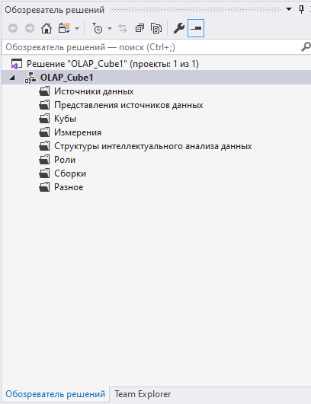
Добавление источника данных в проект
В Visual Studio нам необходимо создать новый проект служб Analysis Services.

Slide 3
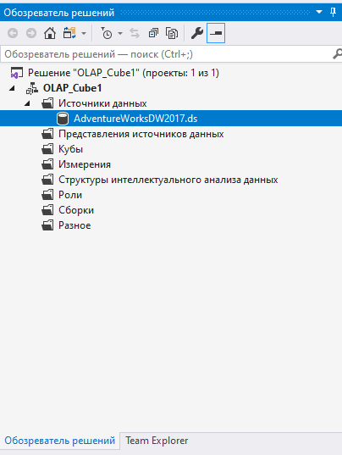
Добавление источника данных в проект
Затем добавляем в проект новый источник данных

Slide 4
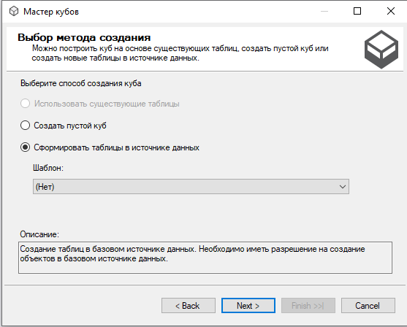
Создание куба
Щелкните правой кнопкой мыши папку Cube и выберите «Новый куб».
Формировать таблицы из источника данных

Slide 5
Добавление новых мер

Slide 6
Добавление новых размеров

Slide 7
Измерение времени

Slide 8
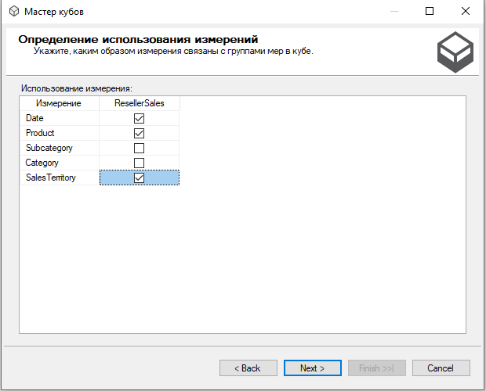
Размеры куба
Выберите несколько измерений, которые будут отражены

Slide 9
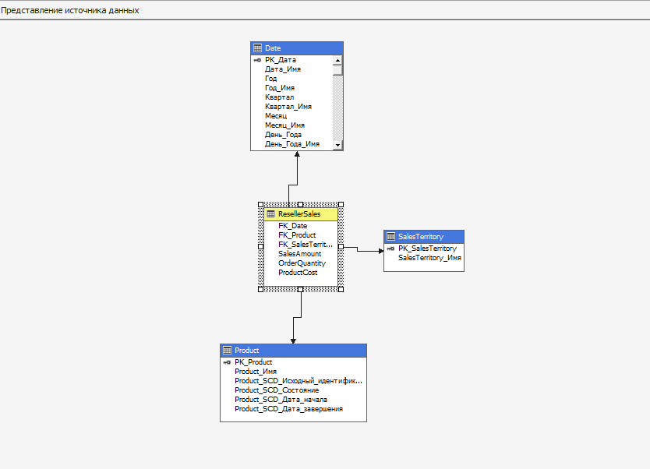
OLAP-КУБ
Завершить создание Куба

Slide 10
Добавление новых атрибутов

Slide 11
Добавление новых атрибутов

Slide 12
Добавление новых атрибутов

Slide 13
Добавление новых атрибутов

Slide 14
Добавление новых атрибутов

